Slide 1
ИНДИЯ
В СРЕДНИЕ ВЕКА
§ 6

Slide 2
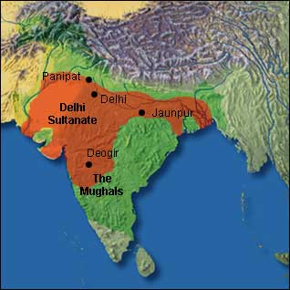
В первой четверти 17 в. на севере Индии существовало государство – Делийский султанат.

Slide 3
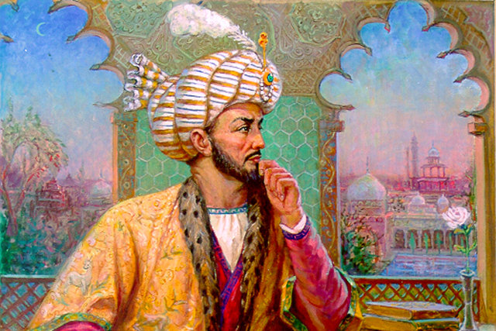
В 1526 году в Индию из Афганистана вторгся потомок Чингисхана и внук Тимура – Бабур. Он создал империю
ВЕЛИКИХ МОГОЛОВ.

Slide 4
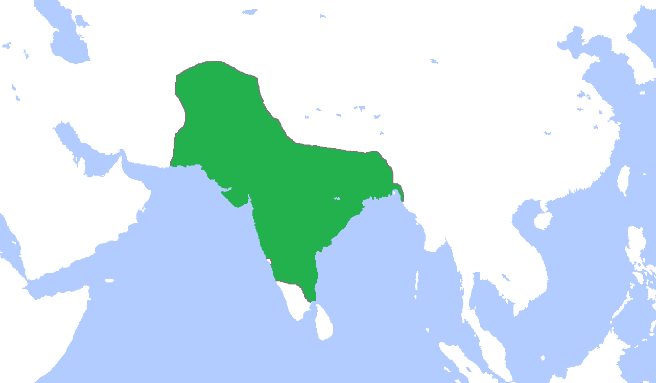
Империя Великих моголов.
Афганистан
Индия

Slide 5
Государственной религией Бабур объявил ислам.
По государственному устройству Могольская империя была феодальным государством.
Вся власть принадлежала падишаху.

Slide 6
Границы Могольской империи постоянно расширялись. Бесконечные захватнические войны, Распри между мусульманами и индусами, феодальные междоусобицы, углубление социальных противоречий, упадок в экономике, усиление народных волнений привели к ослаблению государства Великих моголов.

Slide 7
Виды землевладений:

Slide 8
Такие народы как бенгальцы, пенджабцы, маратхи, гуджараты делились по кастовой сисеме:
БРАХМАНЫ – ВЫСОЧАЙШИИ, ЖРЕЦЫ
КШАТРИИ – СЕРЕДНЯКИ, ВОИНЫ
ВАЙШИИ – НИЗШИЕ, РЕМЕСЛЕННИКИ, КРЕСТЬЯНЕ
ШУДРЫ – СЛУГИ, НЕПРИКАСАЕМЫЕ

Slide 9
Борьба за независимость.
.
ДВИЖЕНИЕ СИКХОВ.
.
Религиозное движение сикхов (возникло в 17в., на северо-западе) выступало против мусульманского господства, за искоренение кастовой системы, за отказ от поклонения индийским богам, равенство всех людей, верховенство индийских раджей.

Slide 10
Вождём сикхов был Говинд.
Сикхи развернули борьбу за изгнание мусульман из Пенджаба и захват власти.
Их борьба увенчалась успехом. В 18 в. сикхи создали своё государство.

Slide 11
МАРАТХИ.
В 17 в. борьбу против могольского ига начали маратхи, проживавшие на западе Индии.
Вождём маратхов был Шаваджи.
В 18 в. маратхи создали сильное государство.

Slide 12
Индийский народ платил огромные налоги. Поэтому часто вспыхивали восстания. Империя Великих моголов начала расшатываться.
Воспользовавшись этим, на земли Индии напал иранский правитель Надир-шах, а затем афганский правитель Ахмад шах Дуррани.

Slide 13
Карл Маркс писал так:

Slide 14
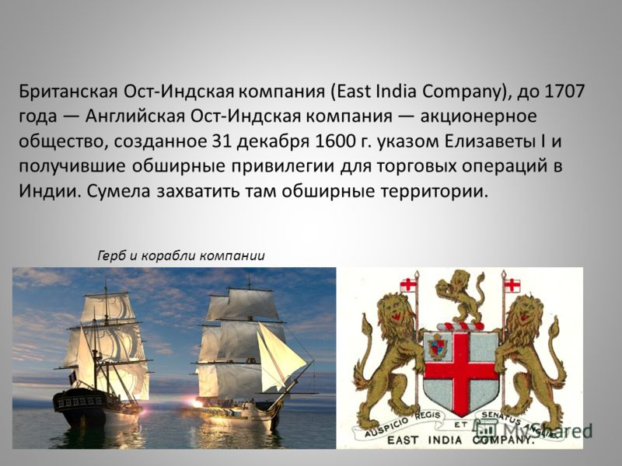
Колонизация Индии англичанами.

Slide 15
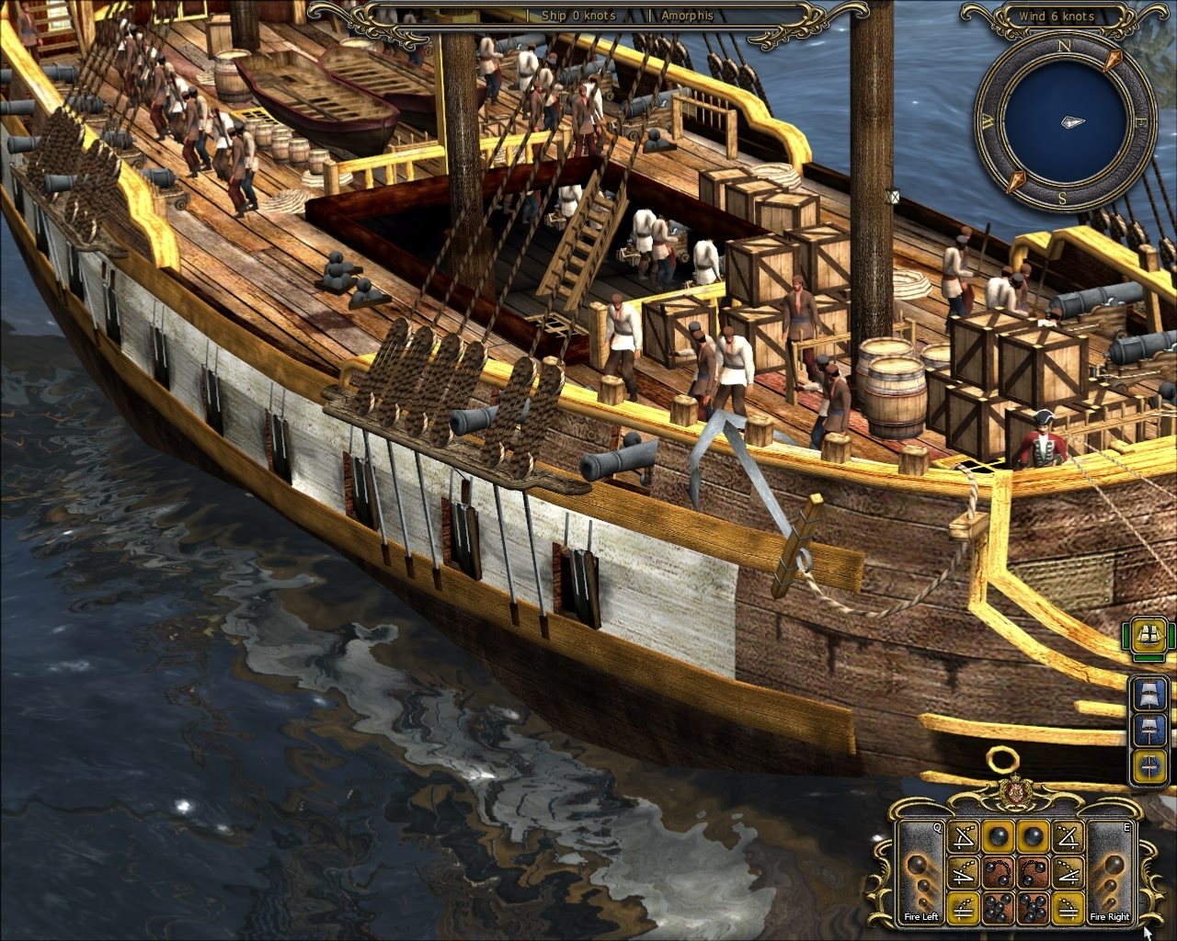
Торговый корабль

Slide 16
За какие-то 7 лет (с 1756 по 1763 года) власть в стране перешла к англичанам.
Почему англичанам так легко удалось захватить Индию?
Ответ – из-за раздробленности.

Slide 17
Индусы отчаянно сопротивлялись колонизации. Англичане потопили в крови народные выступления.
Англичане захватили контроль над администрацией, судебной, налоговой, полицейской и другими службами.

Slide 18
Для защиты своих интересов индусы нанимали солдат из местного населения – сипаев.
Сипаев воспитывали на европейский лад.
Однако они не имели права занимать офицерские должности.

Slide 19
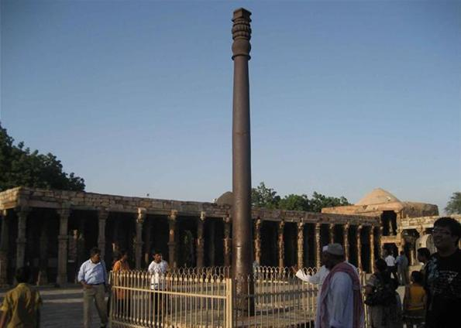
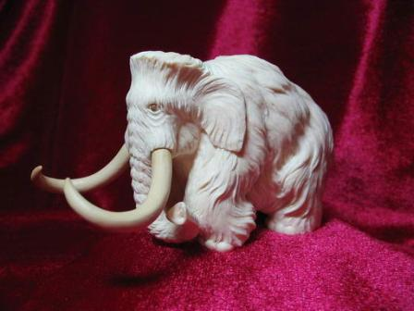




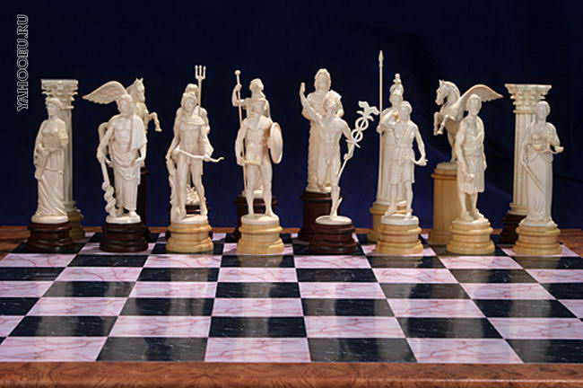

Slide 20
Первым морской путь в Индию попытался найти Бартоломео Диас (1488г.). Он доплыл до м.Доброй Надежды.
Васко да Гамма (тоже португалец) благополучно совершил плавания до Индии и вернулся обратно (1498г.).

Slide 21
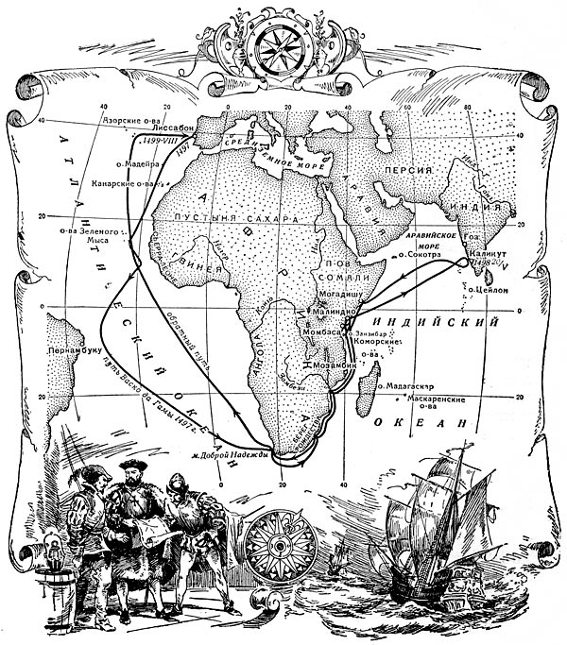
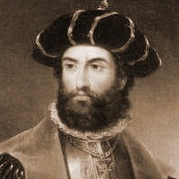
Васко да Гамма

Slide 22
Португальцев вытеснили голландцы. Затем англичане.
Крупные торговые города Индии: Бомбей, Мадрас, Калькутта.
Фактория – торговая компания.
Особо в Европе ценились индийские ткани.

